Slide 1

주제
상급종합병원 AI 인프라 구축시 단계별 준수 점검표 개발 및 타당성 검증(국내 AI 거버넌스 관련법 기준): 기획·조달·구축·운영을 중심으로
개요
진료보조 목적용 특정 AI가 아니라 진료,교육,연구,행정 전반에 사용될 수 있는 모든 사용자를 위한 보편적인 AI agent를 생성,활용하는 전사 AI워크스페이스 및 인프라를 구축해서 인공지능의 활용범위를 넓혀 환자안전,생산성향상에 기여하는 K8S기반 인공지능 인프라를 구축하는 것을 통해 GPU중심 인프라의 활용범위를 넓힌다. 구축 시 준수해야할 것들을 위한 국내법 기준으로 점검해야 할 점검표를 개발한다.
선정사유 : 상급종합병원(대학병원)의 AI 인프라 구축 과정에서 국내 법령상 의무를 실제 점검항목으로 구체화한다는 점에서 학술적·실무적 가치가 있을 것으로 판단.
본 연구의 인프라 정의 : 상급종합병원에서 AI 모델의 개발·검증·배포·운영을 지원하는 AI 워크스페이스와 이에 연계된 컴퓨팅·저장·네트워크·데이터 관리·보안 체계를 의미
문헌 검토
법령 분석
요구사항 추출
단계별 매핑
점검표 개발
전문가 검증
수정·확정
연구방법
목차
Ⅰ. 서론
연구 배경과 필요성
연구 목적과 범위
Ⅱ. 이론적 배경 및 관련 법제
상급종합병원 AI 인프라와 거버넌스
국내 관련 법령과 기존 점검체계
선행연구와의 차별성
Ⅲ. 연구 방법
법령 선정 및 요구사항 추출 기준
단계별 분류 방법
전문가 검증 방법
Ⅳ. 연구 결과
법령 요구사항 분석
공통·조건부 점검표
전문가 평가 및 수정 결과
Ⅴ. 논의 및 결론
학술적·실무적 의의
적용상 한계와 법령 변경 대응
후속 연구 방향
발표자 : 오봉훈
Notes:
메시지: 차세대 KIS는 EMR 교체 사업이 아니라 병원 운영모델 전환 사업이다.

Slide 2
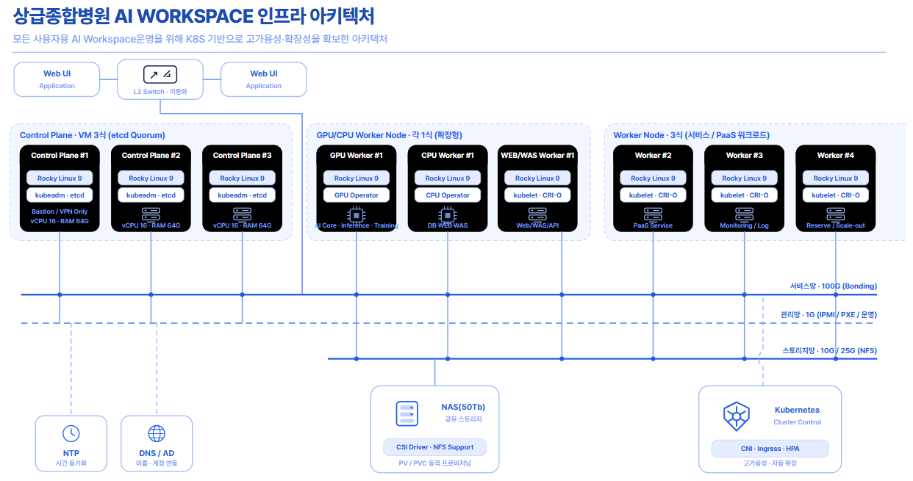
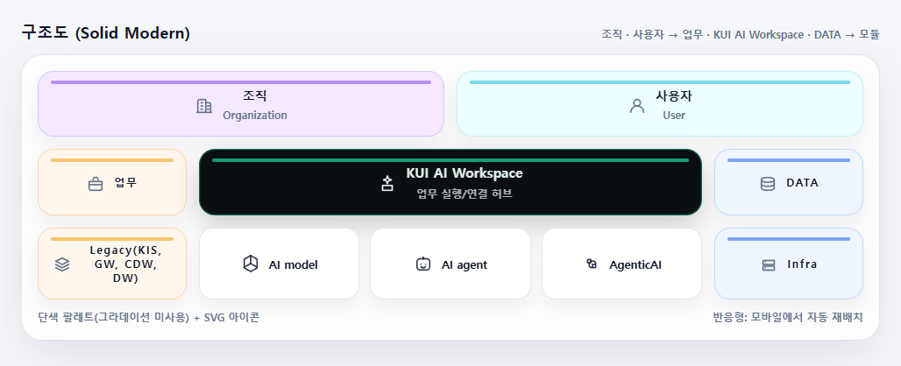
모든 구성원을 위한 원내 AI Workspace 및 인프라 구축
Notes:
메시지: 차세대 KIS는 EMR 교체 사업이 아니라 병원 운영모델 전환 사업이다.

Slide 3
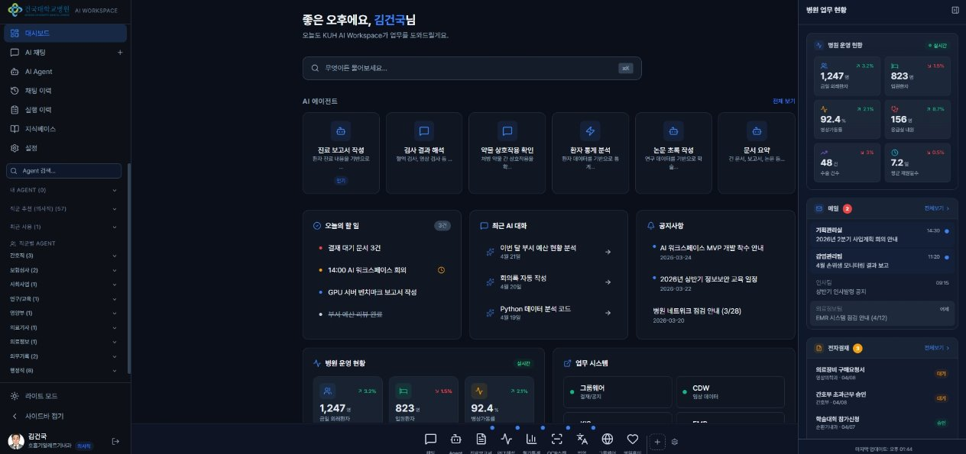
모든 구성원을 위한 원내 오픈소스 LLM기반 Local AI Workspace 샘플

